Slide 1







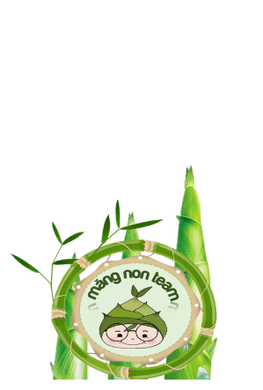



Slide 2

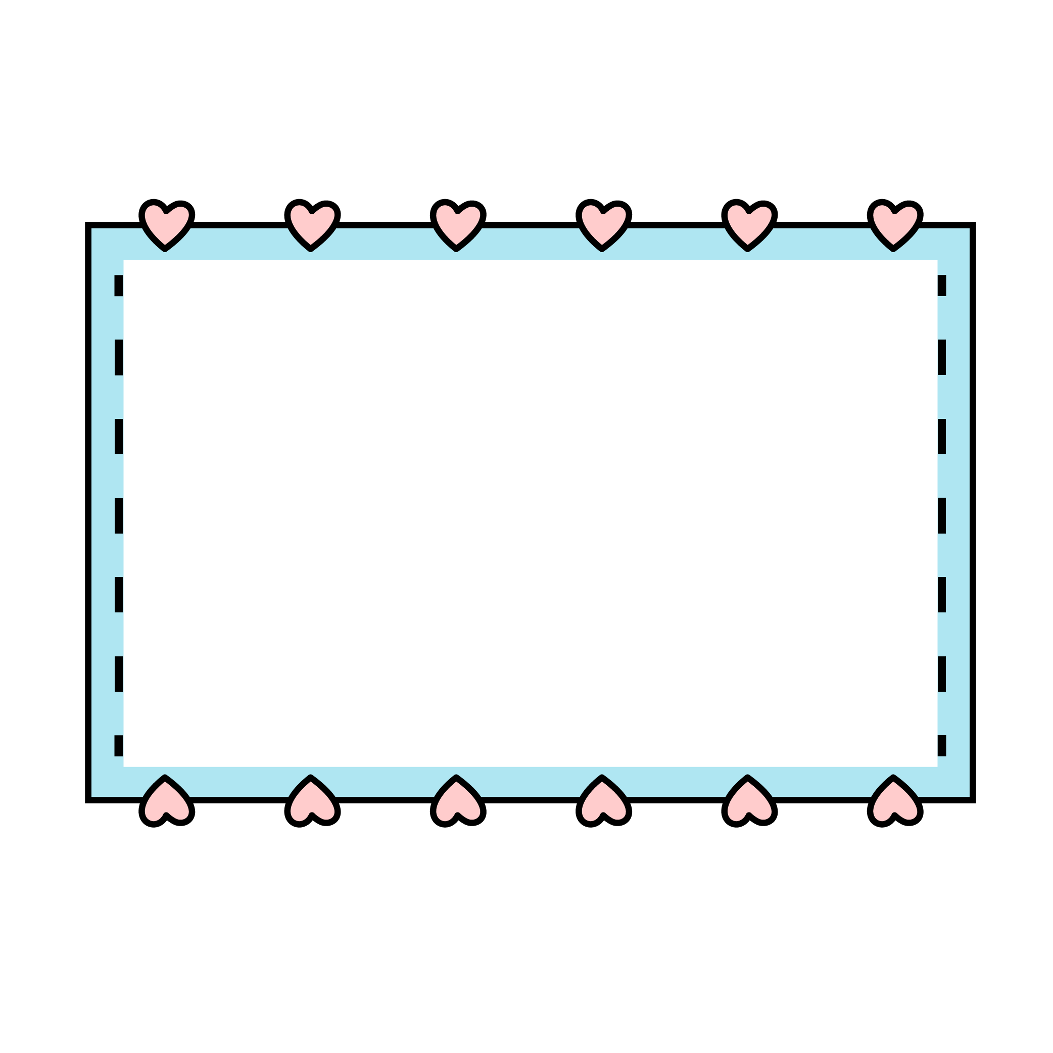



Slide 3







Slide 4

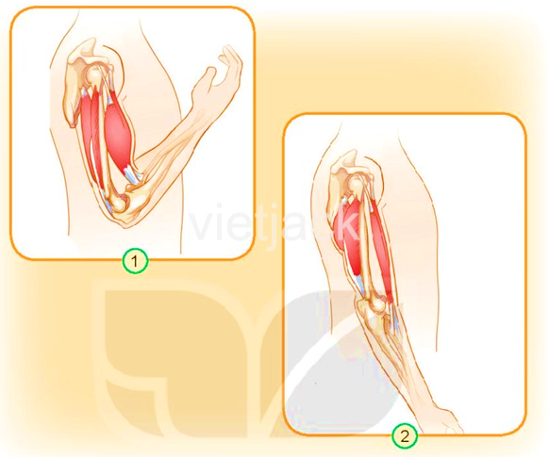
Hoạt động 1: Làm động tác co và duỗi tay như hình vẽ. Theo dõi sự thay đổi của các cơ cánh tay kết hợp với quan sát các hình dưới đây và cho biết:
Thảo luận nhóm 4
+ Thực hiện co, duỗi cánh tay xem cơ thay đổi như thế nào?
+ Cử động của tay ảnh hưởng như thế nào nếu xương cánh tay bị gãy?
+ Bộ xương, hệ cơ, khớp có chức năng gì?

Slide 5
Hoạt động 1: Làm động tác co và duỗi tay như hình vẽ. Theo dõi sự thay đổi của các cơ cánh tay kết hợp với quan sát các hình dưới đây và cho biết:
Thảo luận nhóm 4
+ Thực hiện co, duỗi cánh tay xem cơ thay đổi như thế nào?
Khi tay co hoặc duỗi, các cơ ở cánh tay thay đổi to lên hơn.

Slide 6
Hoạt động 1: Làm động tác co và duỗi tay như hình vẽ. Theo dõi sự thay đổi của các cơ cánh tay kết hợp với quan sát các hình dưới đây và cho biết:
Thảo luận nhóm 4
+ Cử động của tay ảnh hưởng như thế nào nếu xương cánh tay bị gãy?
Nếu xương cánh tay bị gãy, cử động của tay sẽ bị ảnh hưởng nghiêm trọng, chúng ta sẽ không cử động được tay và gây đau nhức.

Slide 7
Hoạt động 1: Làm động tác co và duỗi tay như hình vẽ. Theo dõi sự thay đổi của các cơ cánh tay kết hợp với quan sát các hình dưới đây và cho biết:
Thảo luận nhóm 4
+ Bộ xương, hệ cơ, khớp có chức năng gì?
Bộ xương, hệ cơ và khớp giúp cơ thể chúng ta cử động và di chuyển.

Slide 8



Hoạt động 1: Làm động tác co và duỗi tay như hình vẽ. Theo dõi sự thay đổi của các cơ cánh tay kết hợp với quan sát các hình dưới đây và cho biết:
Chức năng của cơ, xương, khớp là giúp cho cơ thể cử động và di chuyển được.
Bộ xương, hệ cơ và khớp giúp cơ thể chúng ta cử động và di chuyển.

Slide 9

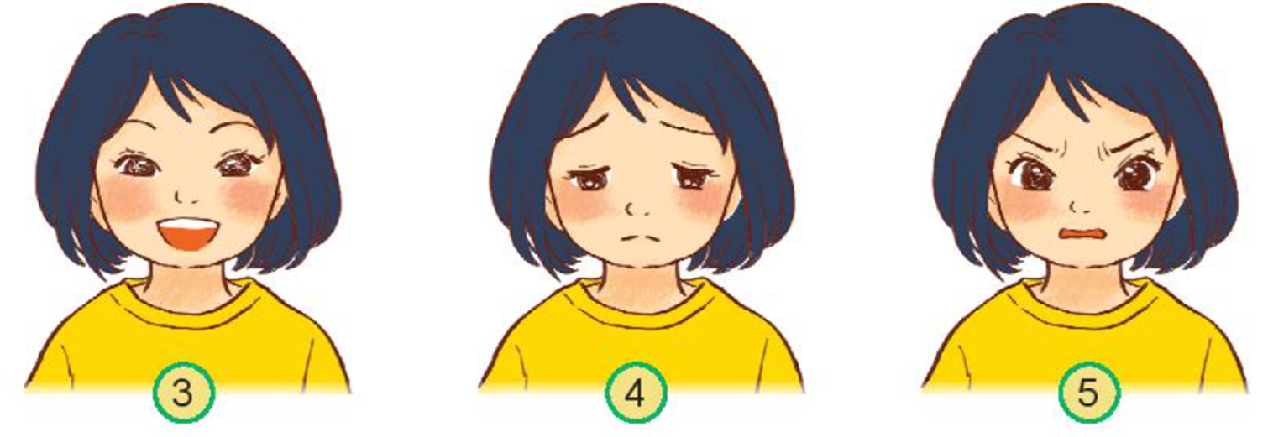
Hoạt động 2: Quan sát các hình sau và cho biết cơ mặt đang biểu lộ cảm xúc nào?
- Hình 3: cơ mặt đang biểu lộ cảm xúc vui.
- Hình 4: cơ mặt đang biểu lộ cảm xúc buồn.
- Hình 5: cơ mặt đang biểu lộ cảm xúc tức giận.

Slide 10
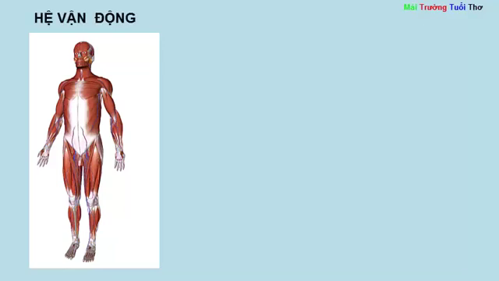
https://www.youtube.com/watch?v=hCRFuTo8qdU

Slide 11
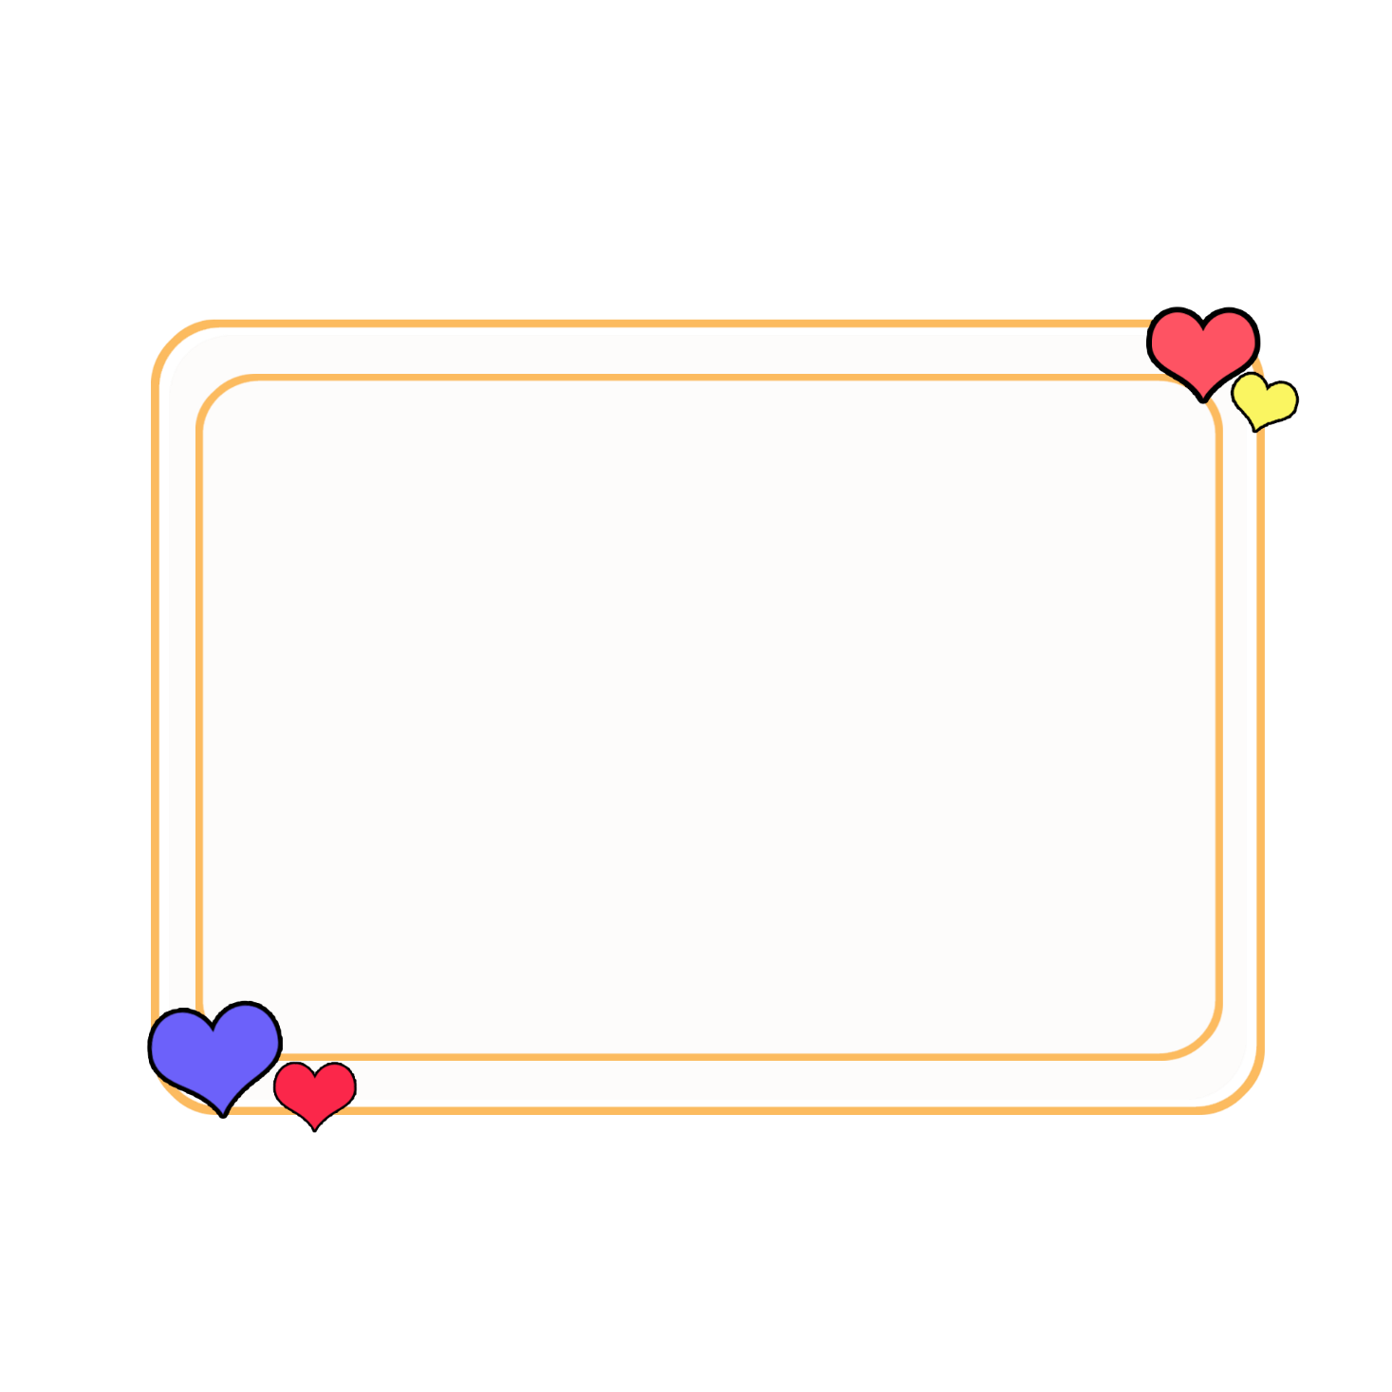






Slide 12

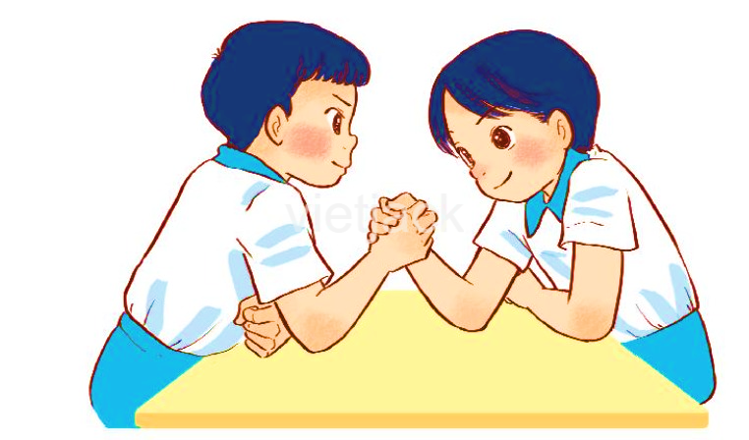
Trò chơi: Vật tay

Slide 13
Trò chơi: Vật tay
- Có những cơ, xương và khớp nào tham gia thực hiện động tác vật tay?
- Khi tham gia thực hiện động tác vật tay có cơ cánh tay, khớp khuỷu tay, khớp vai và xương tay.

Slide 14
Trò chơi: Vật tay
- Em cảm thấy tay mình thế nào nếu chơi vật tay quá lâu?
- Em sẽ thấy mình sẽ bị mỏi cổ tay hoặc đau cơ cánh tay nếu chơi vật tay quá lâu.

Slide 15


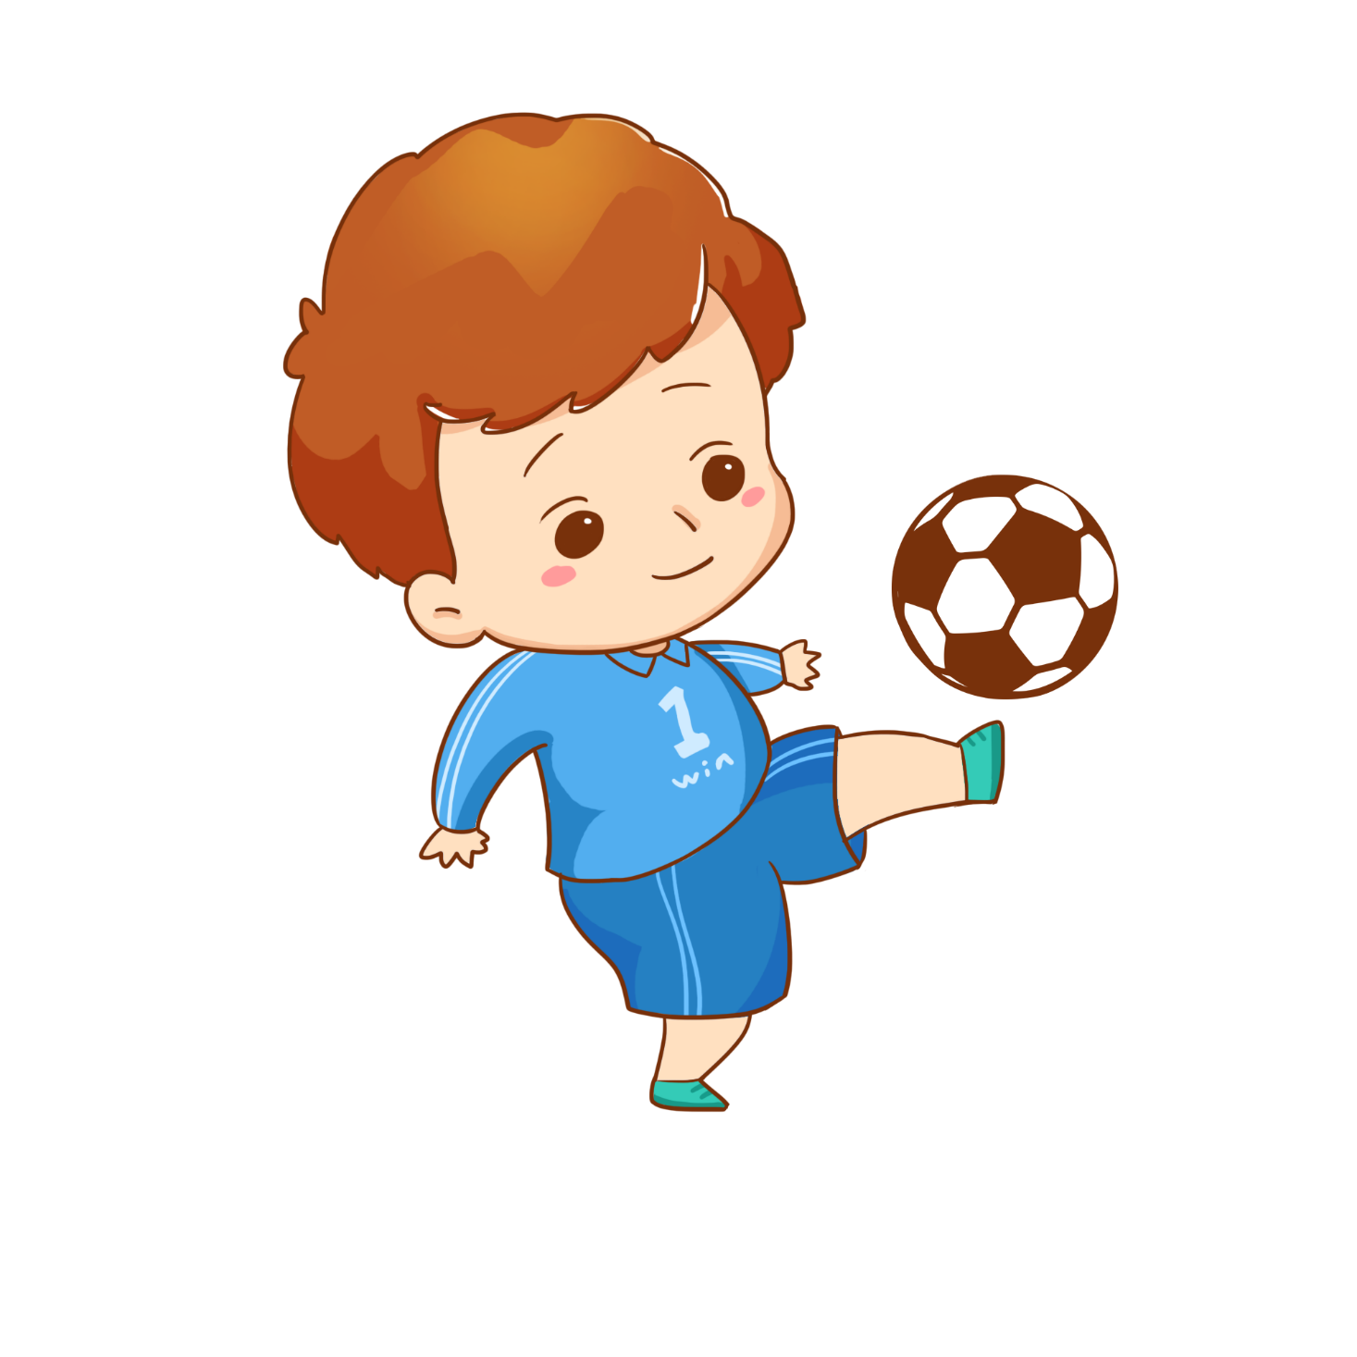




Slide 16




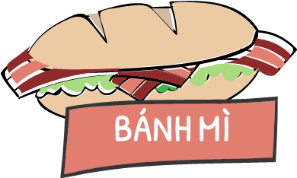
Notes:
Nhấn vào các món ăn để đến câu hỏi, nhấn vào mũi tên đến bài mới (Thầy cô tự cài hyperlink)
Game by Măng Non – Tài liệu Tiểu học, cấm sử dụng để buôn bán và reup dưới mọi hình thức.
Nhất là cô Hương Thảo.

Slide 17





Đâu là tên 1 loại cơ trên cơ thể?
Cơ mặt
Cơ chậu
Cơ đầu gối
Cơ xương
Notes:
Nhấn vào món ăn để quay lại hoặc mũi tên quay lại.

Slide 18
Hoa bị vấp ngã, đau chân không đi lại được. Cơ quan nào trên cơ thể Hoa bị tổn thương?
Cơ đùi, khớp khuỷu tay và xương vai đã bị tổn thương.
Cơ đùi, khớp gối và xương chân đã bị tổn thương.

Slide 19
Đâu là tên 1 loại khớp trên cơ thể?
Khớp mặt
Khớp bụng
Khớp vai
Khớp đầu

Slide 20

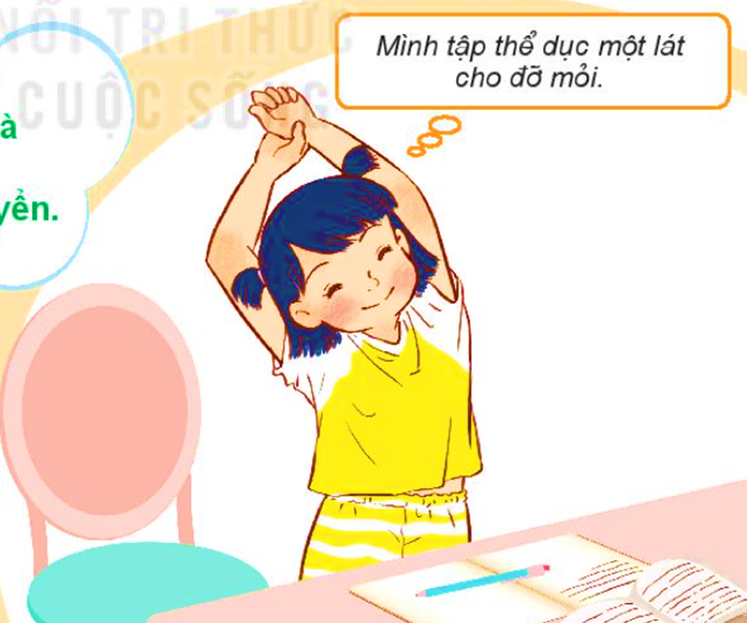
Sự phối hợp giữa bộ xương, hệ cơ và khớp cơ giúp cơ thể vận động và di chuyển.

Slide 21

- Hôm nay em được biết thêm được điều gì qua bài học?
- Về nhà tìm hiểu chức năng của cơ, xương, khớp.

